Slide 1

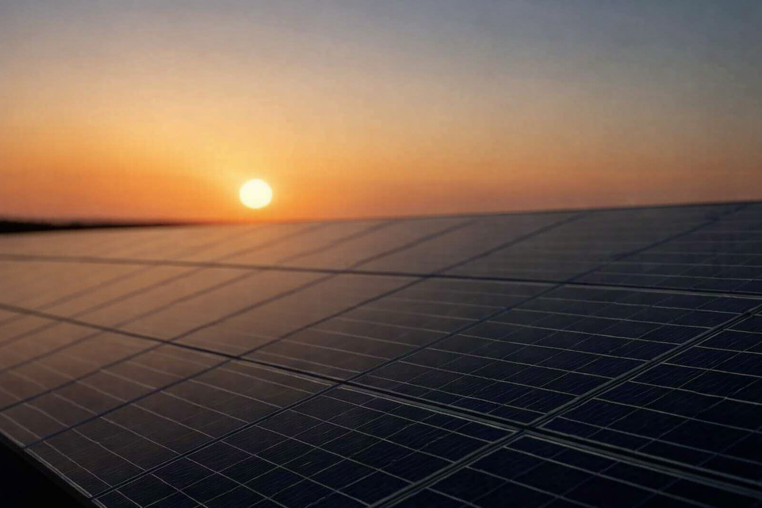
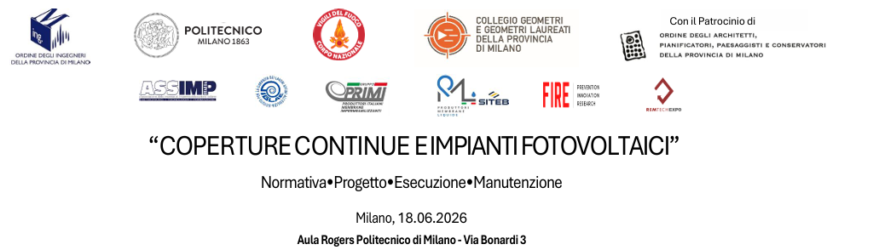

“COPERTURE CONTINUE E IMPIANTI FOTOVOLTAICI”
Normativa Progetto Esecuzione Manutenzione
Milano, 18.06.2026
Aula Rogers Politecnico di Milano - Via Bonardi 3
Davide Luraschi

Slide 2
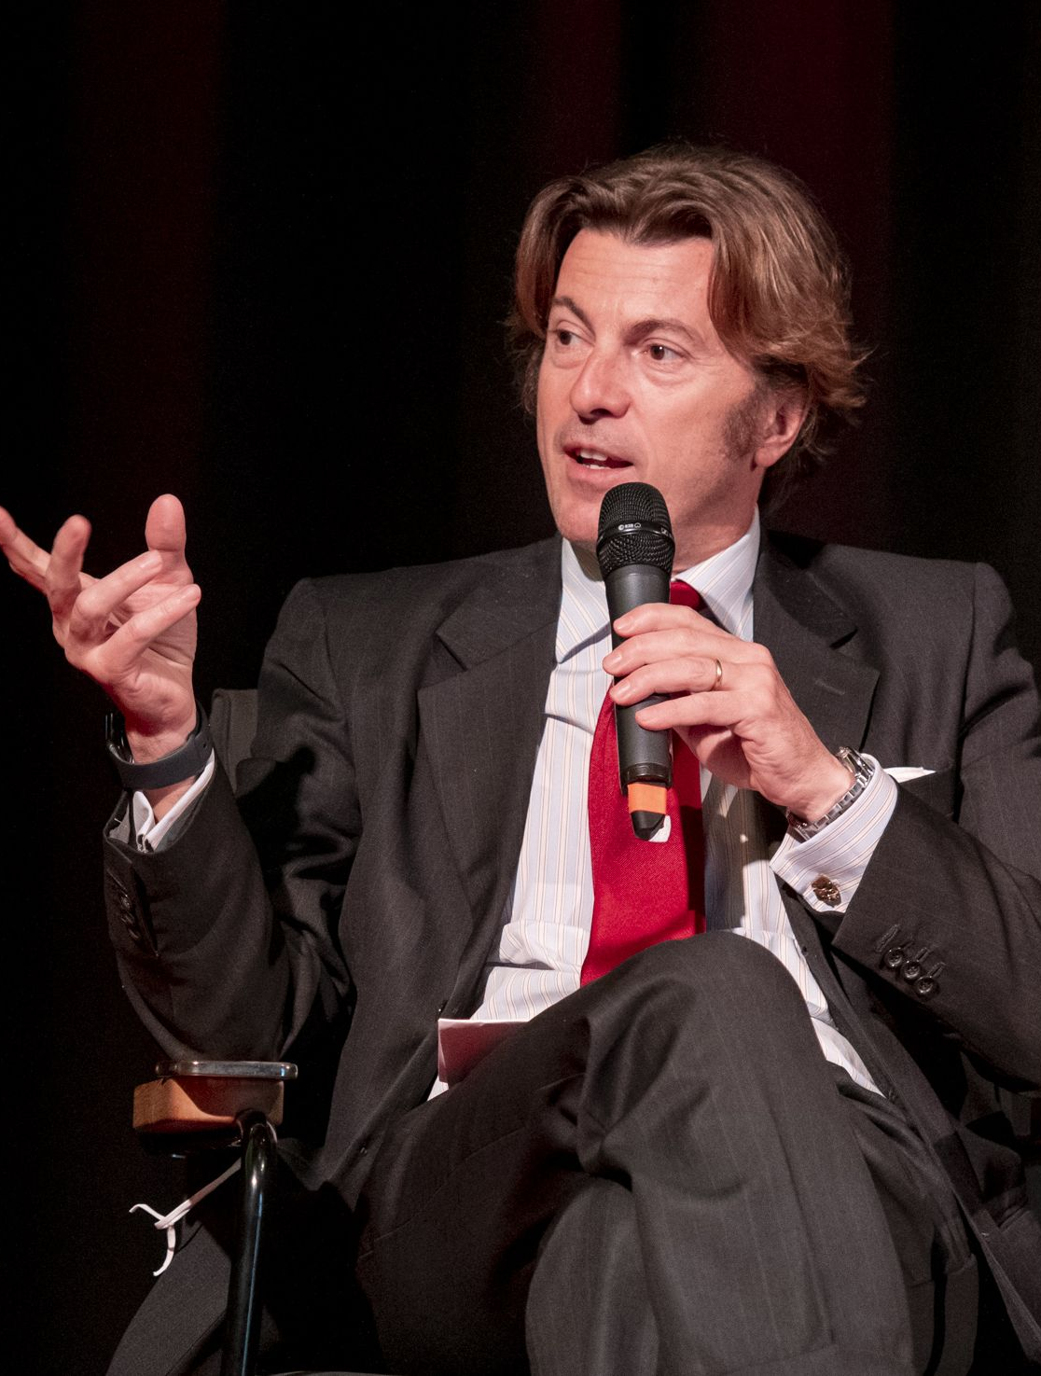

Sistemi fotovoltaici, dalle linee guida alla pratica: Problematiche ed Opportunità
“Davide Luraschi”
Member of the Fire Safety Commission of the Order of Engineers of Milan
Adjunct Professor in Fire Safety Engineering - Politecnico di Milano
Former President – Vice President of the College of Engineers and Architects of Milan

Slide 3

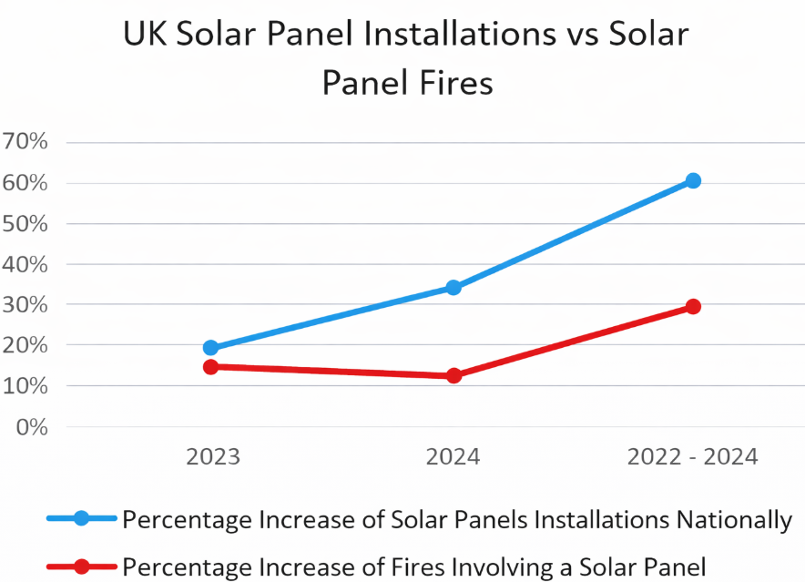
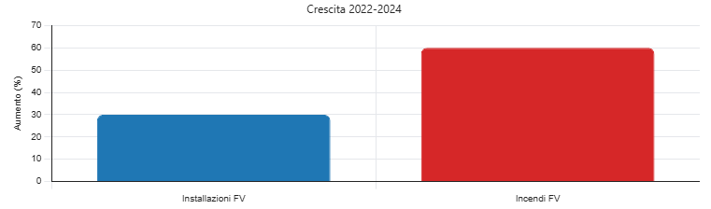
Impianti fotovoltaici in UK: rapporto statistico
UK data
Fonte: UK fire services tackle a solar panel fire every two days - QBE - QBE European Operations
Source: QBE FOI (Aug 2025) & UK Government Solar Photovoltaics Deployment Statistics (Aug 2025)

Slide 4
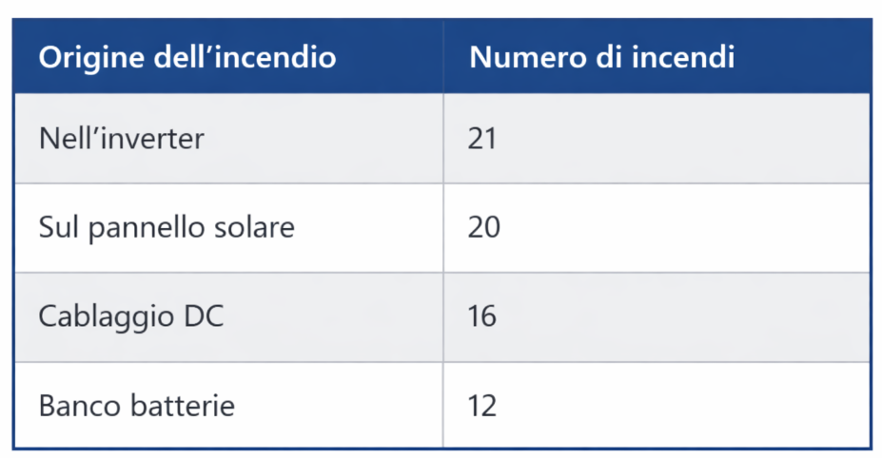
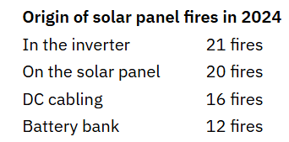
Impianti fotovoltaici in UK : rapporto statistico
UK data
Source: QBE FOI (Aug 2025)

Slide 5

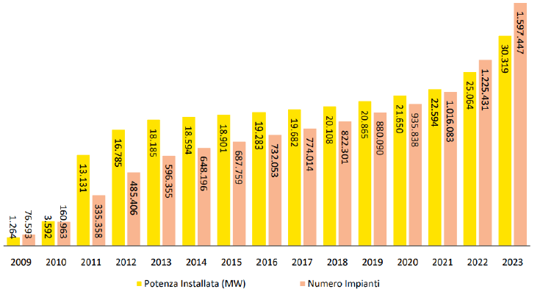
Impianti fotovoltaici in Italia: rapporto statistico
  Evoluzione della potenza e del numero di impianti – Anni 2009/2023
Fonte: GSE Solare Fotovoltaico – rapporto statistico 2023

Slide 6
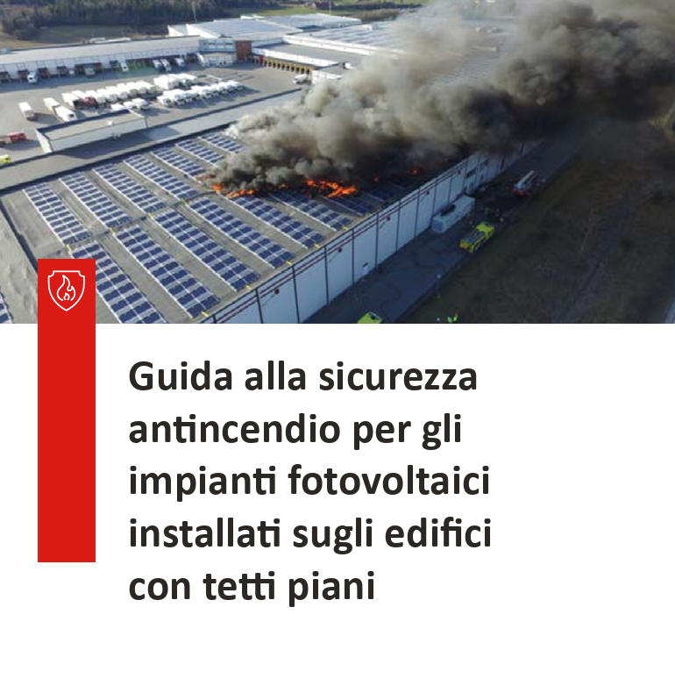
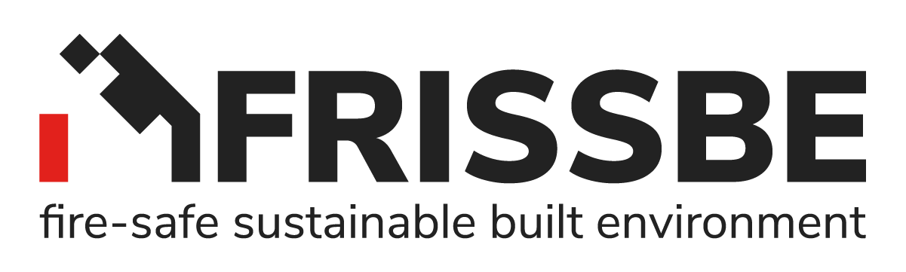

Istituto Sloveno di Edilizia e Ingegneria Civile (ZAG).
ZAG (2024). https://www.zag.si/en/english-and-italian-version-of-the-pv-guideline/

Slide 7
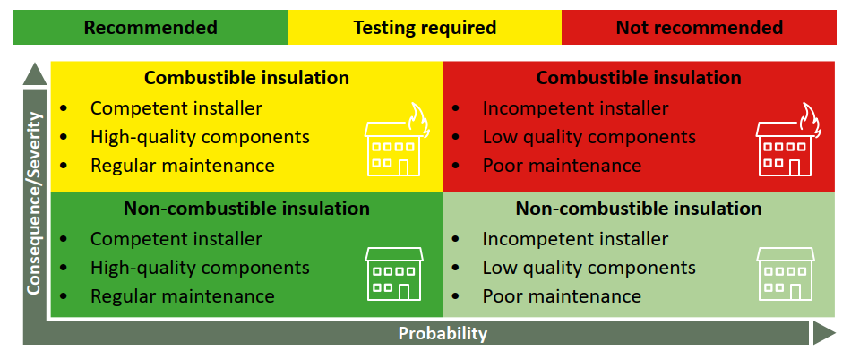
Perchè avvengono gli Incendi ?
Adapted from ZRS:
https://www.renew-able.co.uk/wp-content/uploads/2024/03/Zurich-whitepaper-Photovoltaic-systems-on-buildings-20231102-US42.pdf

Slide 8
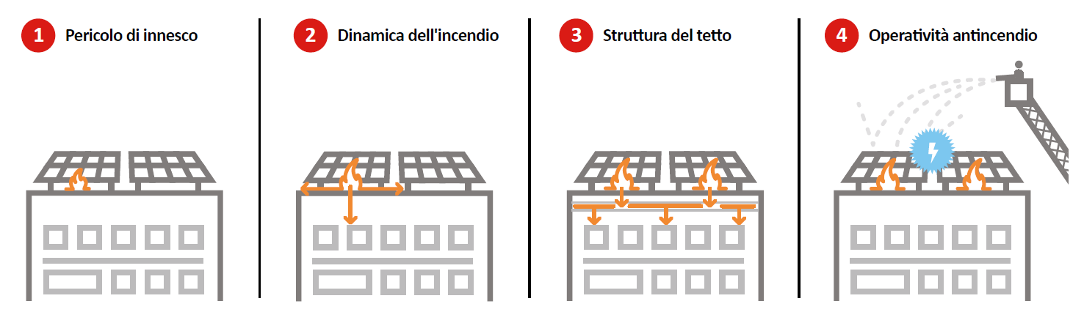
Tetti piani con impianti FV
Gli aspetti chiave da considerare per la sicurezza antincendio degli impianti FV sul tetto sono:

Slide 9
Tetti piani con impianti FV
Le ricerche hanno dimostrato che:
La valutazione del rischio di incendio di un impianto FV basata esclusivamente sull’analisi dei singoli materiali o dei singoli componenti può condurre a conclusioni errate e superficiali, con il rischio di determinare, anziché ridurre, un incremento del livello di rischio complessivo.

Slide 10
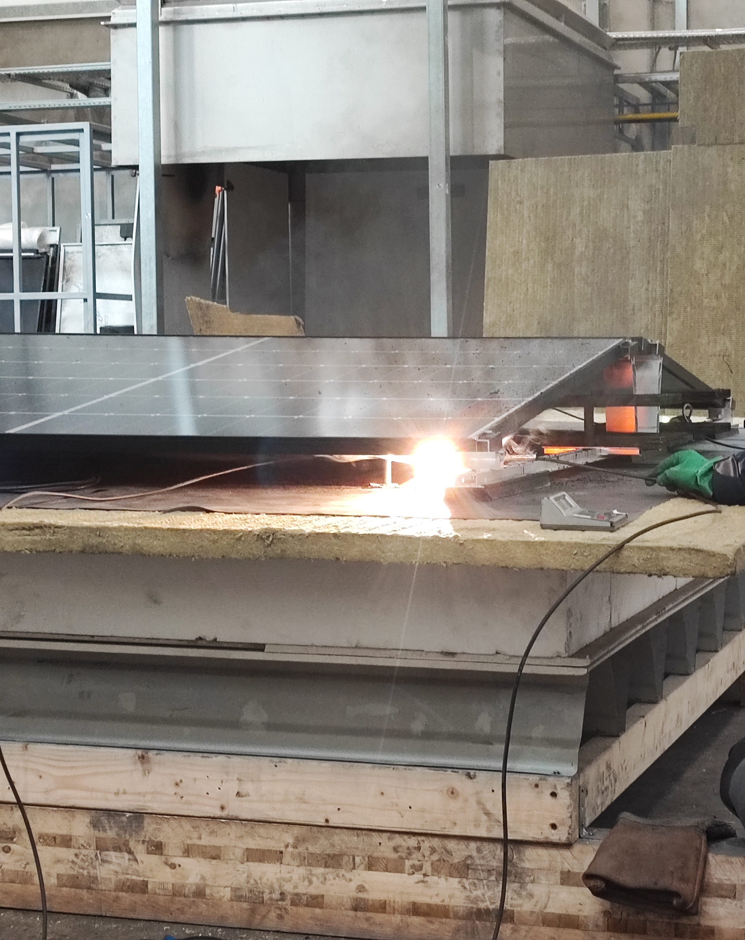
Pericolo d’innesco
«Fonte di innesco»
Intrinseco ai componenti dell’impianto
ex: innesco elettrico, manutenzione inadeguata..
Esterno ai compontenti dell’impianto
ex: tizzoni ardenti volanti da incendi boschivi o edifici adiacenti (caso di test per le membrane)
La strategia di sicurezza antincendio deve concentrarsi sulla mitigazione del rischio

Slide 11

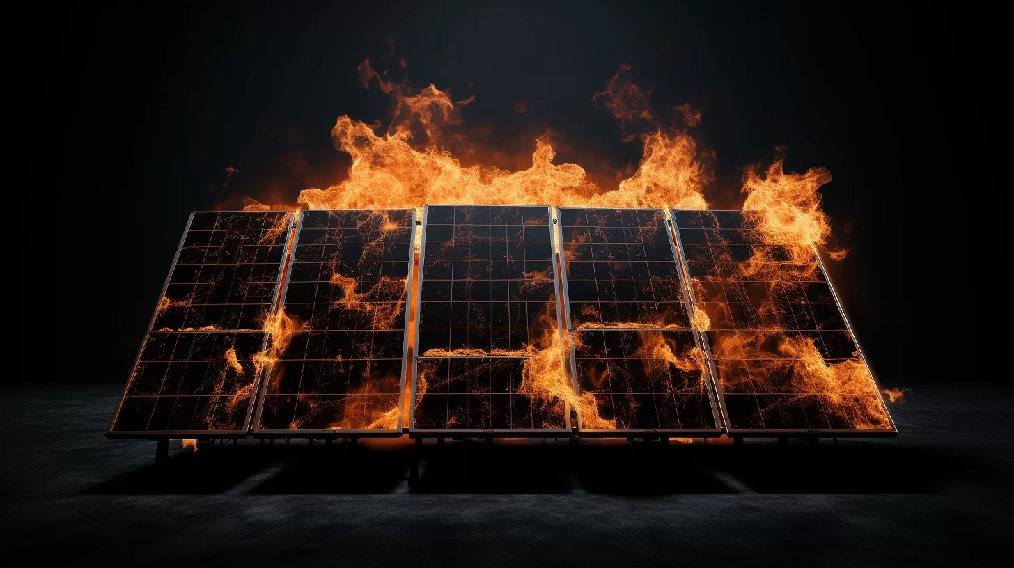

Dinamica dell’incendio – struttura del tetto
Valutazione del rischio incendio di un impianto FV:
Singoli materiali/singoli prodotti
Sistema composto
(pannelli, attrezzature di supporto e struttura del tetto)
Notes:
Le ricerche hanno dimostrato che la valutazione del rischio di incedio di un impianto FV basata esclusivamente sulla valutazione dei singoli materiali/ singoli componenti può portare a conclusioni errate.

Slide 12
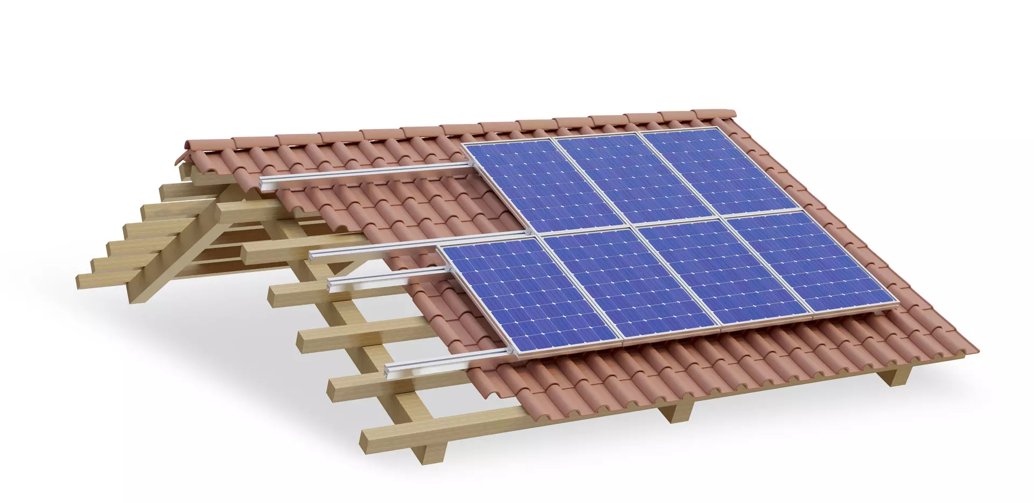
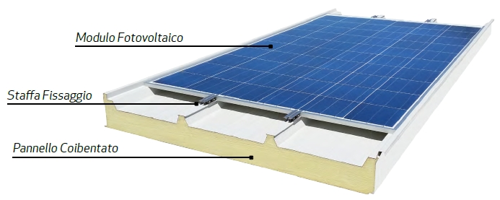
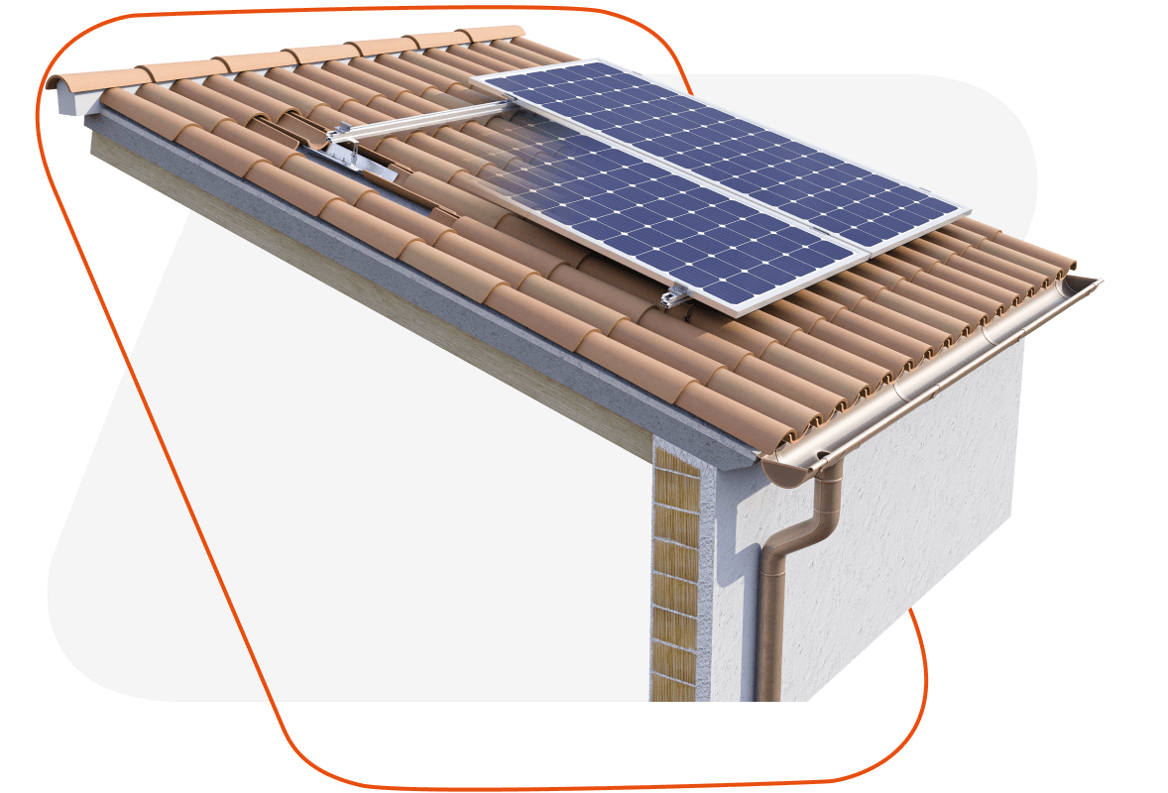
Dinamica dell’incendio – struttura del tetto
Tipolgia di Tetti:
Combustibili
Incombustibili
Notes:
.

Slide 13
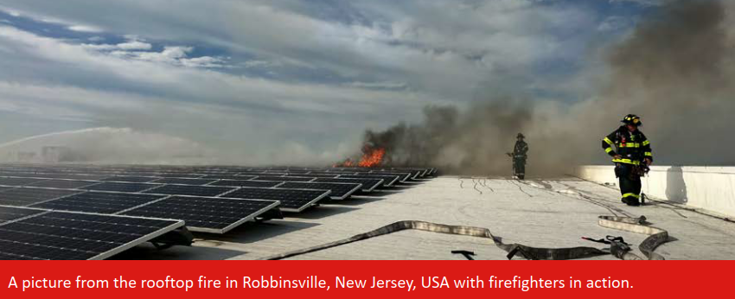
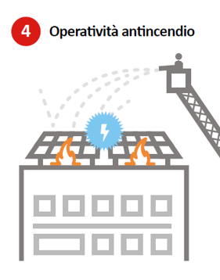
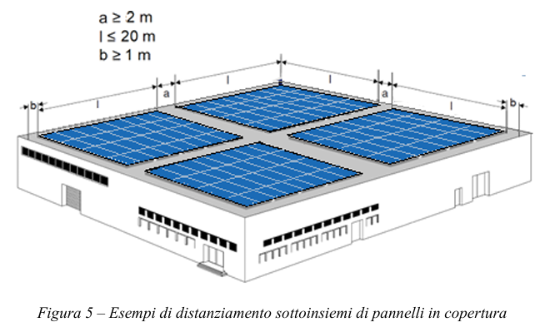
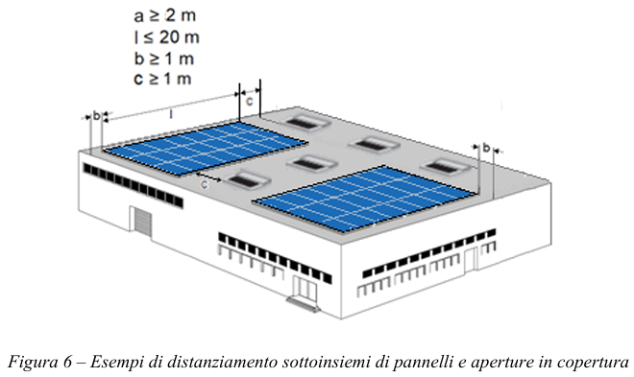
Operatività antincendio
Fire Safety Guideline for Building Applied Photovoltaic Systems on Flat Roofs .. May 2024
Photo credit: Edmund Haemmerle

Slide 14
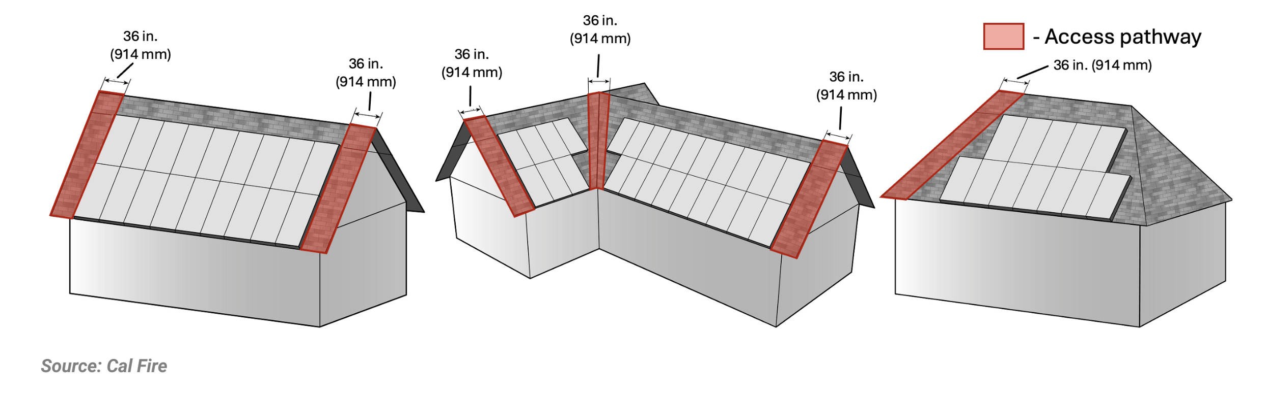
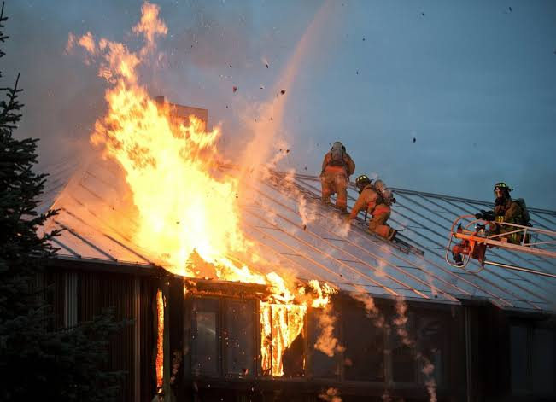
Operatività antincendio
https://www.nfpa.org/news-blogs-and-articles/blogs/2024/02/29/residential-solar-panel-requirements

Slide 15
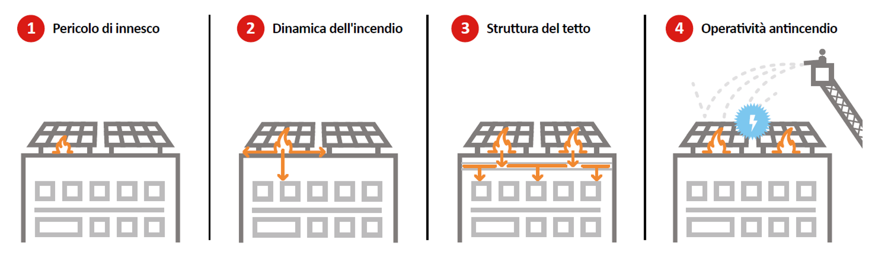
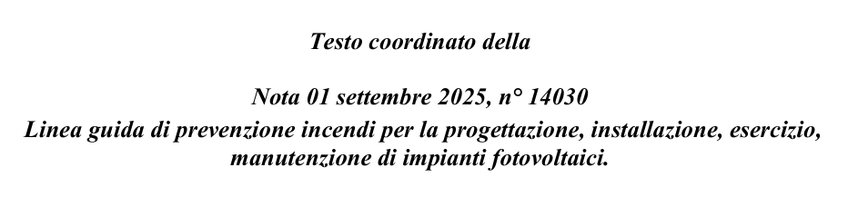
Operatività antincendio
Affrontare i rischi - L.G. Min. Interno 01/09/2025, n. 14030

Slide 16
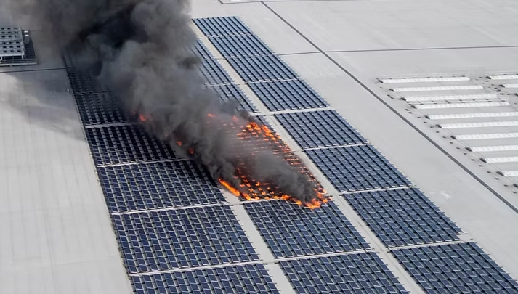
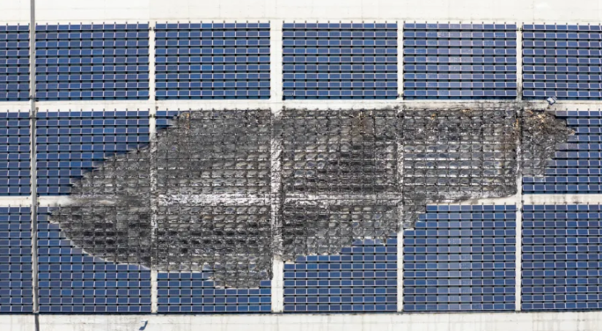
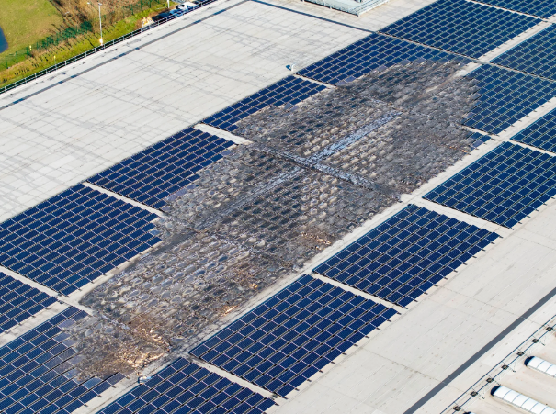
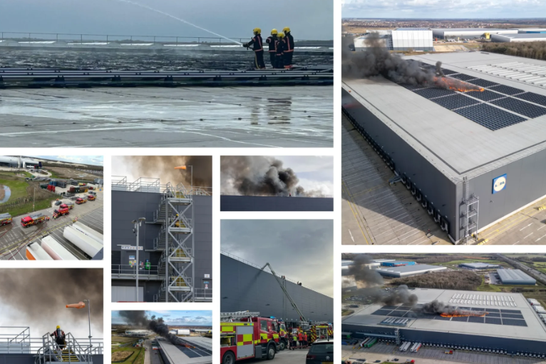
Lidl, Peterborough, in 2024
Fire spreading below solar panels on flat roof, Lidl, Peterborough, in 2024. Photo: Terry Harris, Cambsnews (UK)

Slide 17
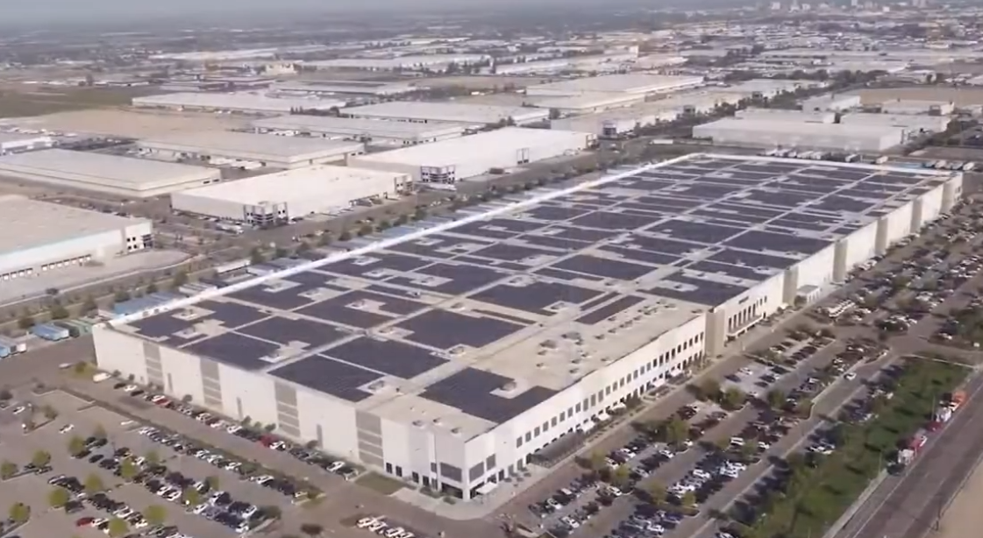
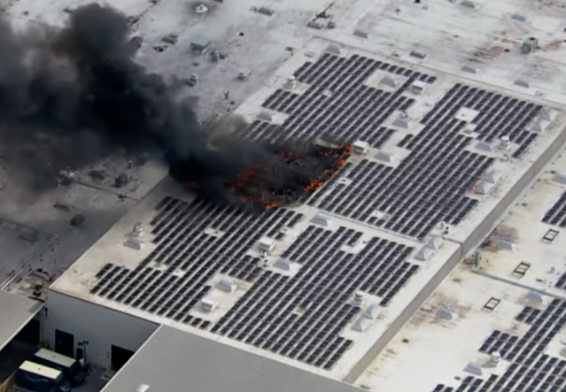
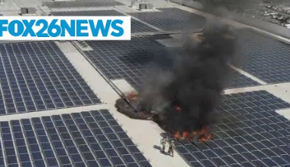
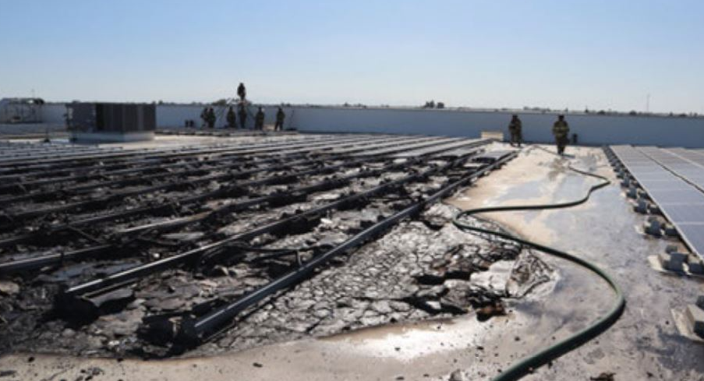
Amazon warehouse in Fresno in 2020
@KMPHFox26
Nei 14 mesi successivi, Amazon ha registrato almeno altri 5 episodi simili.
Amazon ha deciso di ispezionare nuovamente ogni singola installazione.

Slide 18
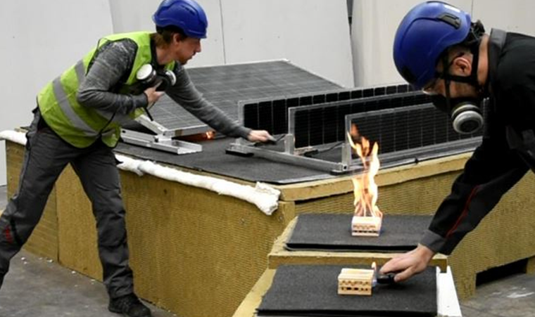
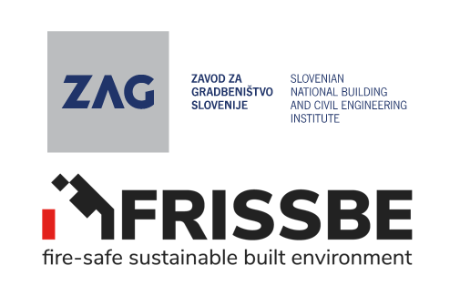
Affrontare i rischi - Materiali
Indipendentemente dal tipo di membrana utilizzata (e.g., B_{roof}) , l'impianto fotovoltaico facilita la propagazione dell’incendio
Necessità di uno strato di mitigazione generalmente costituito da uno strato di isolamento NON combustibile
L’incendio, originato in una piccola catasta di legno, si è propagato sotto i pannelli solari inclinati a bassa angolazione, ma è rimasto localizzato quando sono stati installati pannelli solari verticali.
Video: Istituto Sloveno di Edilizia e Ingegneria Civile (ZAG).
lo studio completo di ZAG: Mitigazione del rischio di incendio negli impianti fotovoltaici (PV), in un articolo di approfondimento del 2024 della FPA – Fire Protection Association.
The experimental setup | Image: Slovenian National Building and Civil Engineering Institute
Notes:
Explain Broof term

Slide 19
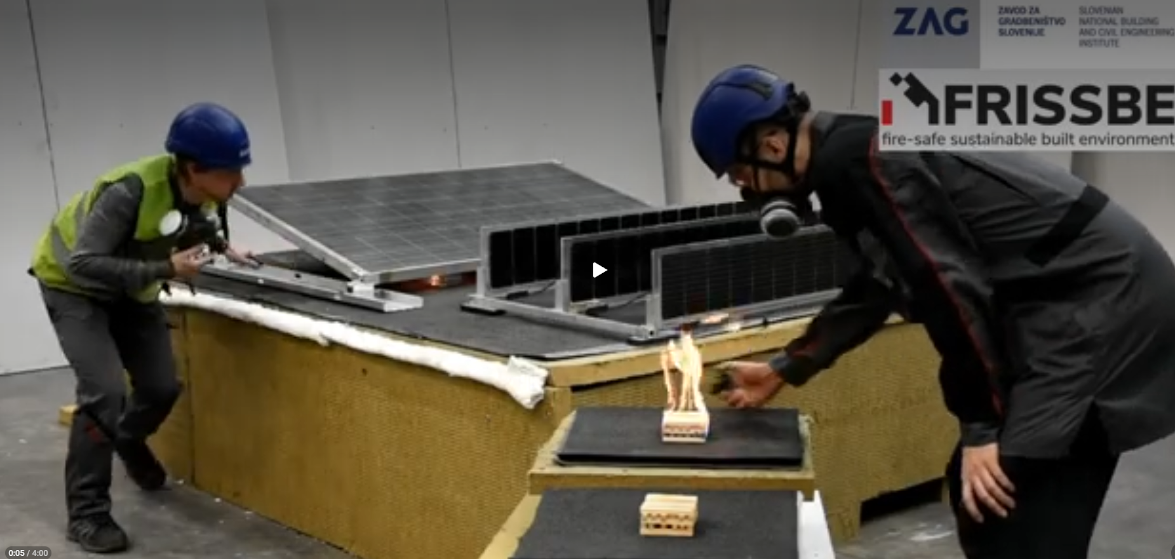
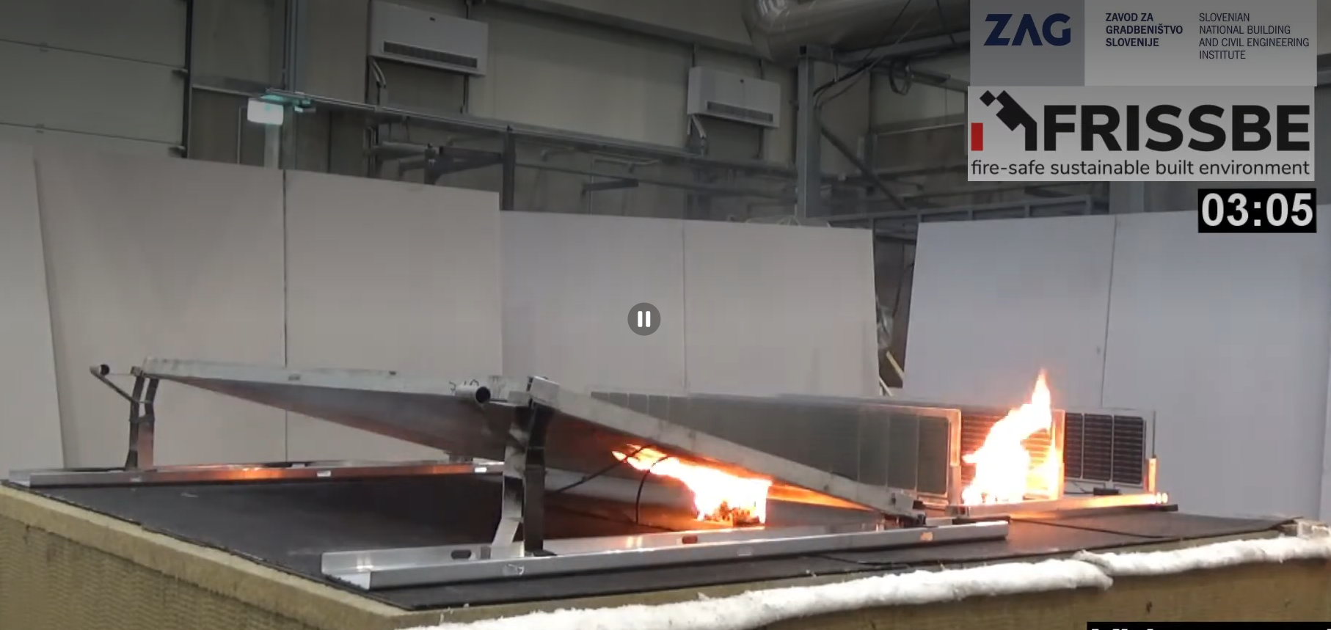
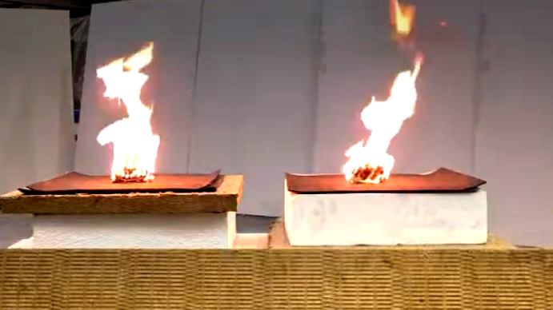
Affrontare i rischi - Materiali
CON Strato di Mitigazione in lana di roccia
SENZA Strato di Mitigazione
ZAG: Mitigazione del rischio di incendio negli impianti fotovoltaici (PV)
Notes:
Explain Broof term

Slide 20
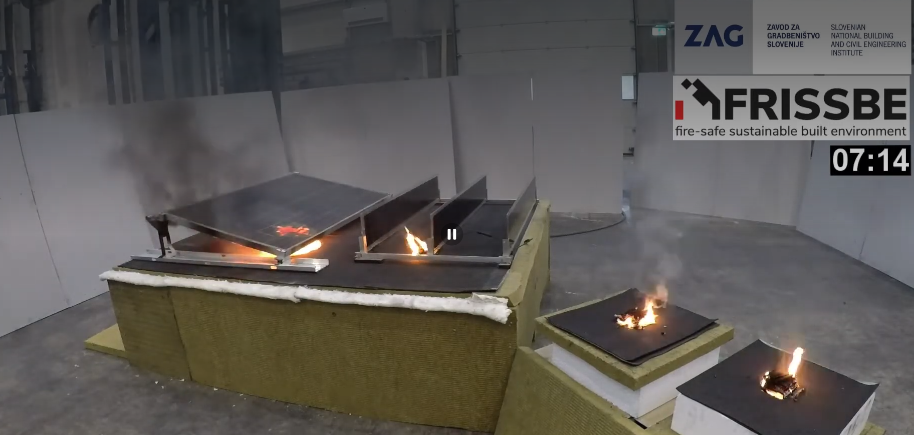
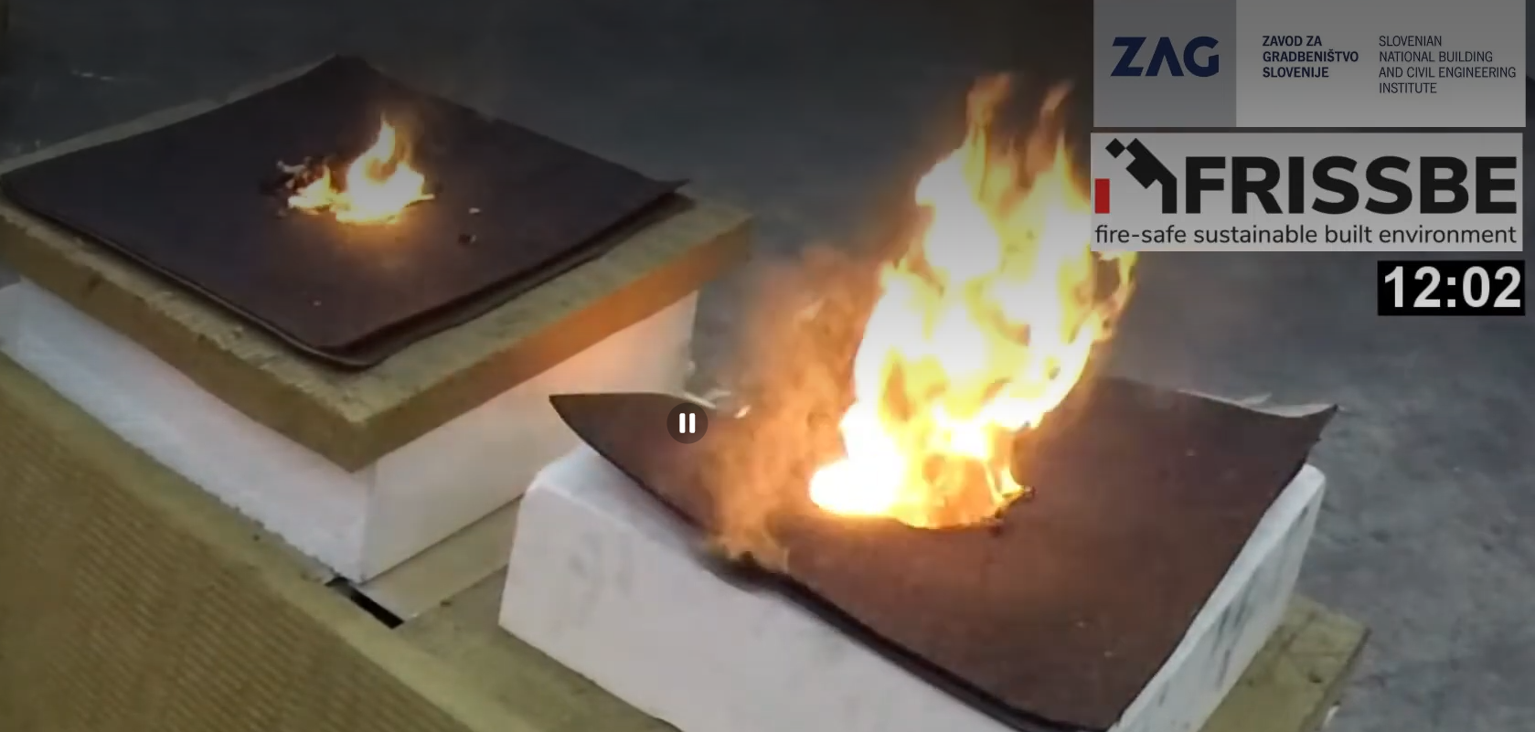
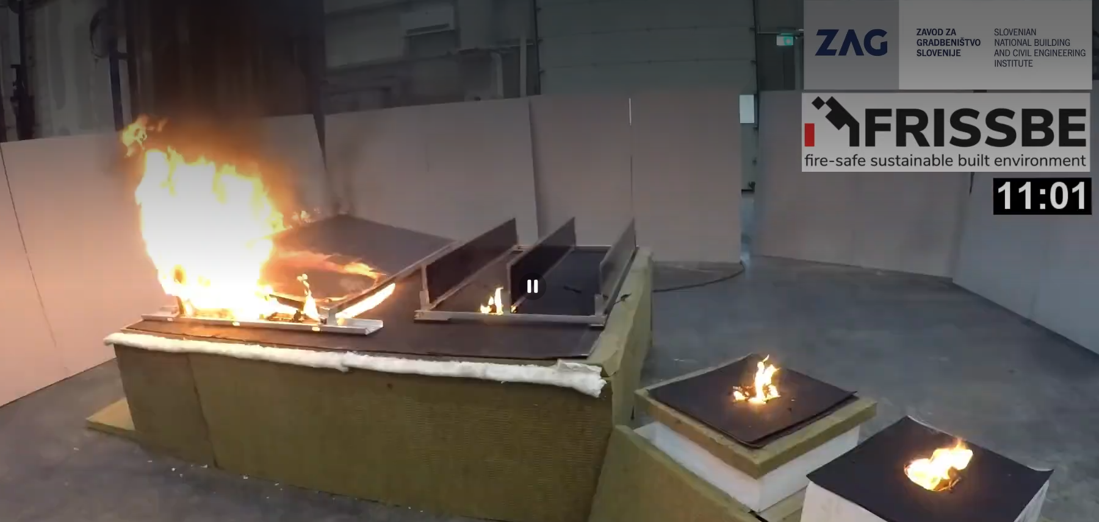
Affrontare i rischi - Materiali
CON Strato di Mitigazione in lana di roccia
SENZA Strato di Mitigazione
ZAG: Mitigazione del rischio di incendio negli impianti fotovoltaici (PV)
Notes:
Explain Broof term

Slide 21
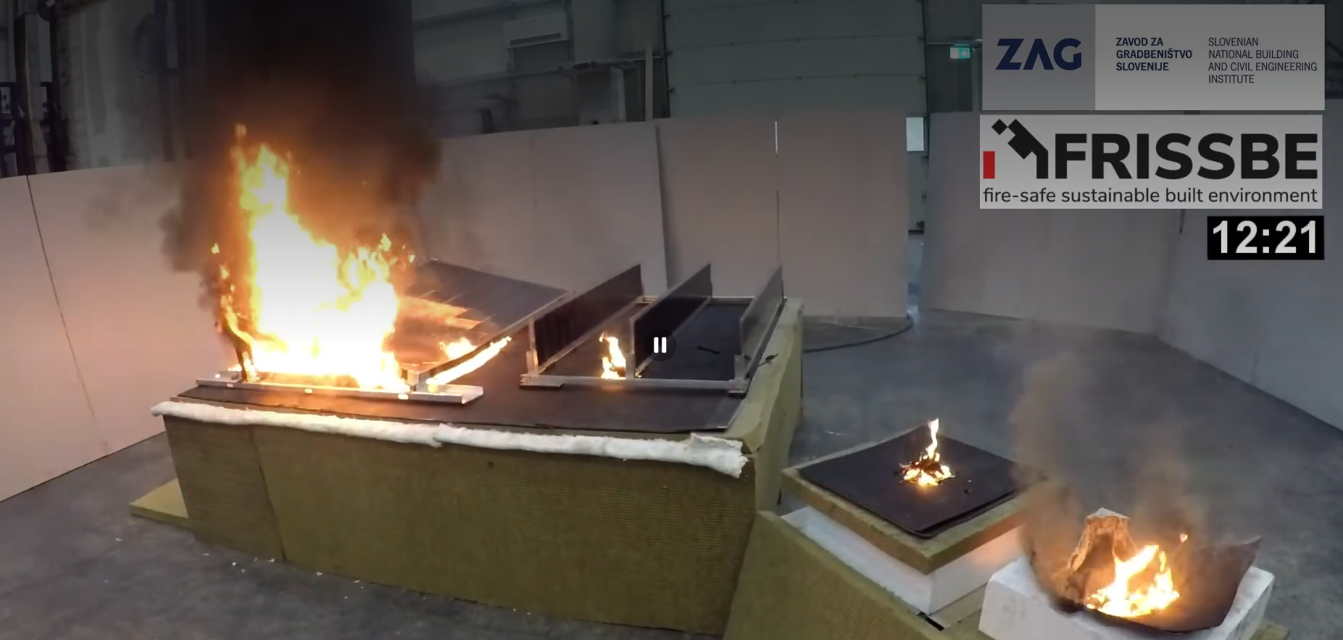
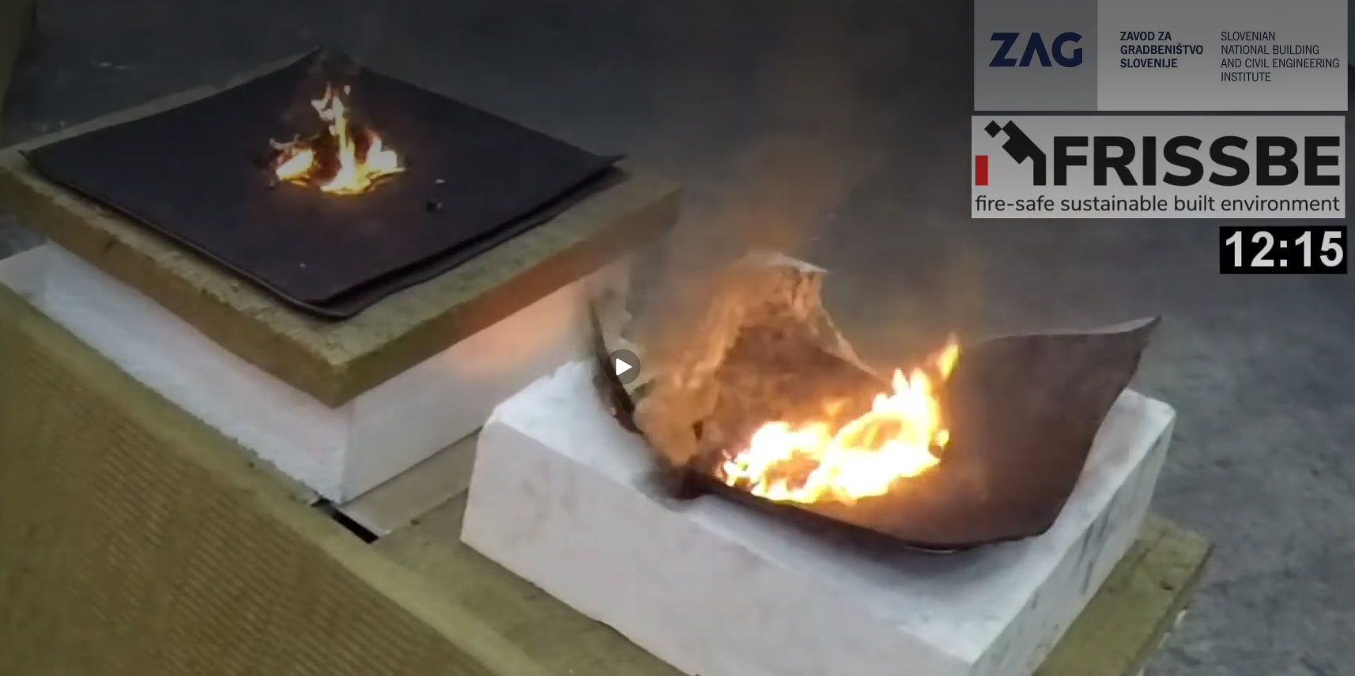
Affrontare i rischi - Materiali
CON Strato di Mitigazione in lana di roccia
SENZA Strato di Mitigazione
ZAG: Mitigazione del rischio di incendio negli impianti fotovoltaici (PV)
Notes:
Explain Broof term

Slide 22
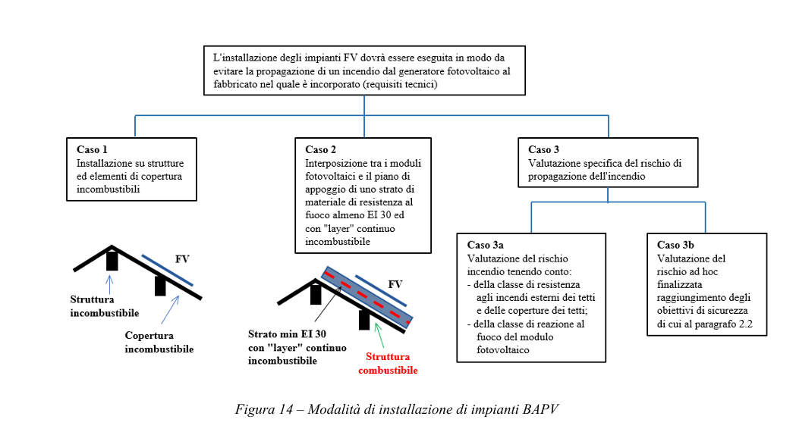

Affrontare i rischi - Materiali
Indipendentemente dal tipo di membrana utilizzata (e.g., B_{roof}) , l'impianto fotovoltaico facilita la propagazione dell’incendio
Necessità di uno strato di mitigazione generalmente costituito da uno strato di isolamento NON combustibile
Notes:
Explain Broof term

Slide 23
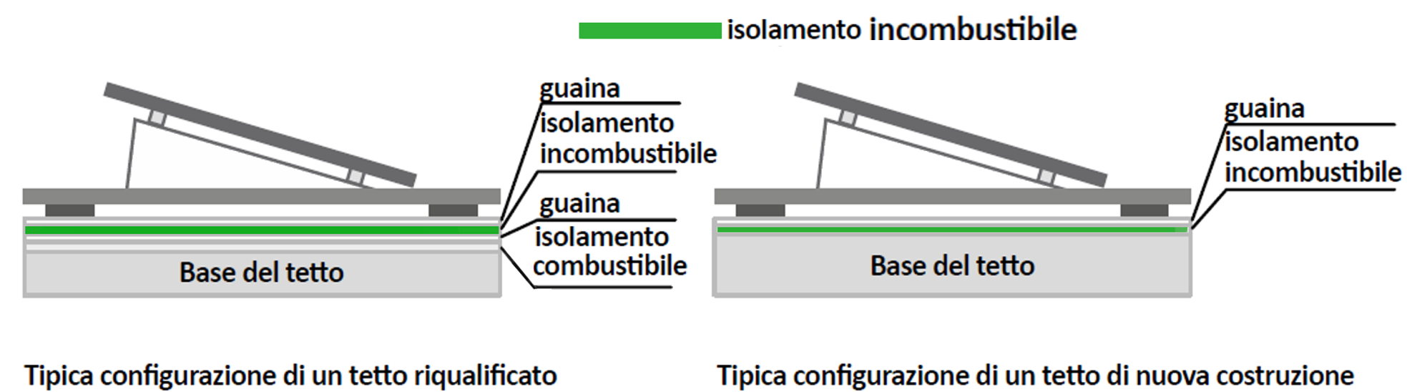
Affrontare i rischi - Materiali
Indipendentemente dal tipo di membrana utilizzata (e.g., B_{roof}) , l'impianto fotovoltaico facilita la propagazione dell’incendio
Necessità di uno strato di mitigazione generalmente costituito da uno strato di isolamento NON combustibile
Notes:
Explain Broof term

Slide 24
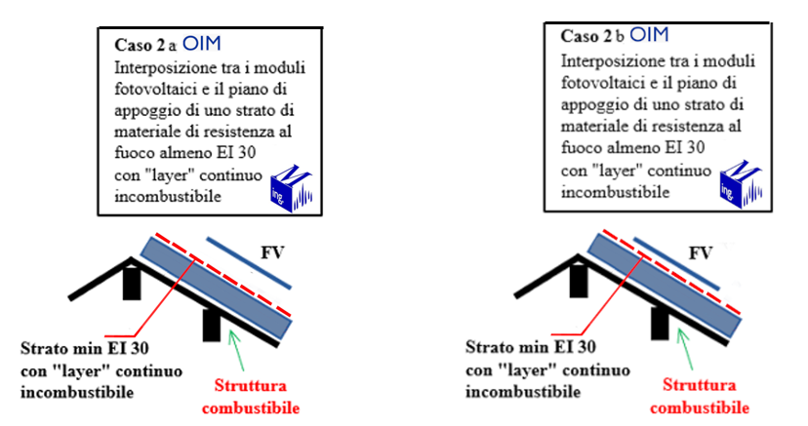
Affrontare i rischi - Materiali
Il Parere della Commissione Antincendio dell’Ordine degli Ingegneri di Milano
Necessità di uno strato di mitigazione generalmente costituito da uno strato di isolamento NON combustibile…
e tra questo e il pannello…possibilmente nulla di combustibile
Notes:
Explain Broof term

Slide 25
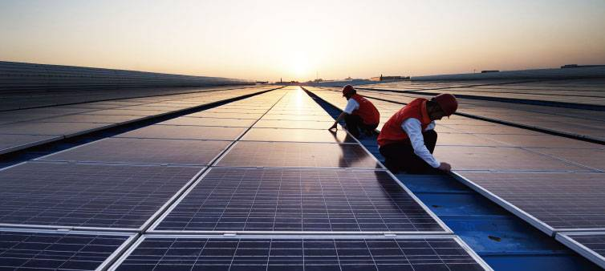
Affrontare i rischi - Materiali
Gli impianti fotovoltaici aumentano il rischio di incendio degli edifici
Il numero di installazioni (e di incendi) è in aumento
L'attenzione ai dettagli, alla qualità dei materiali e alla manutenzione è necessaria per ridurre i rischi di incendio associati agli impianti fotovoltaici
Valutare e mitigare i rischi a livello di sistema è fondamentale per consentire soluzioni valide e più sicure
Utilizzare, il più possibile, materiali incombustibili e/o con eccezionale reazione al fuoco.

Slide 26
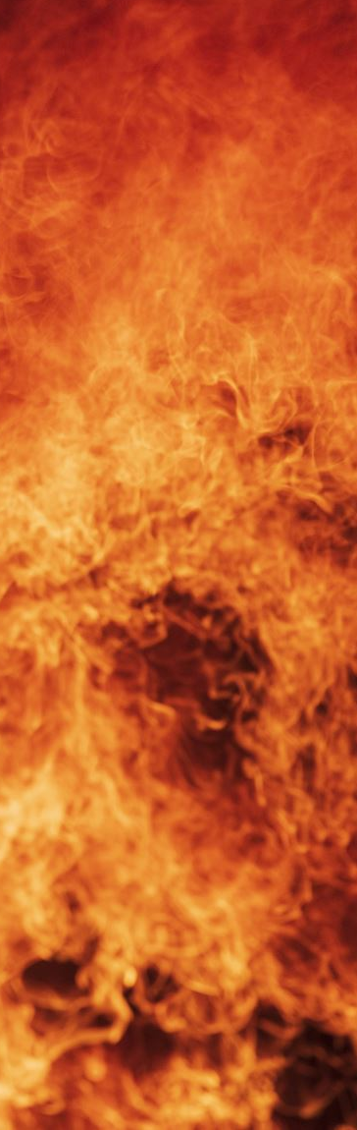
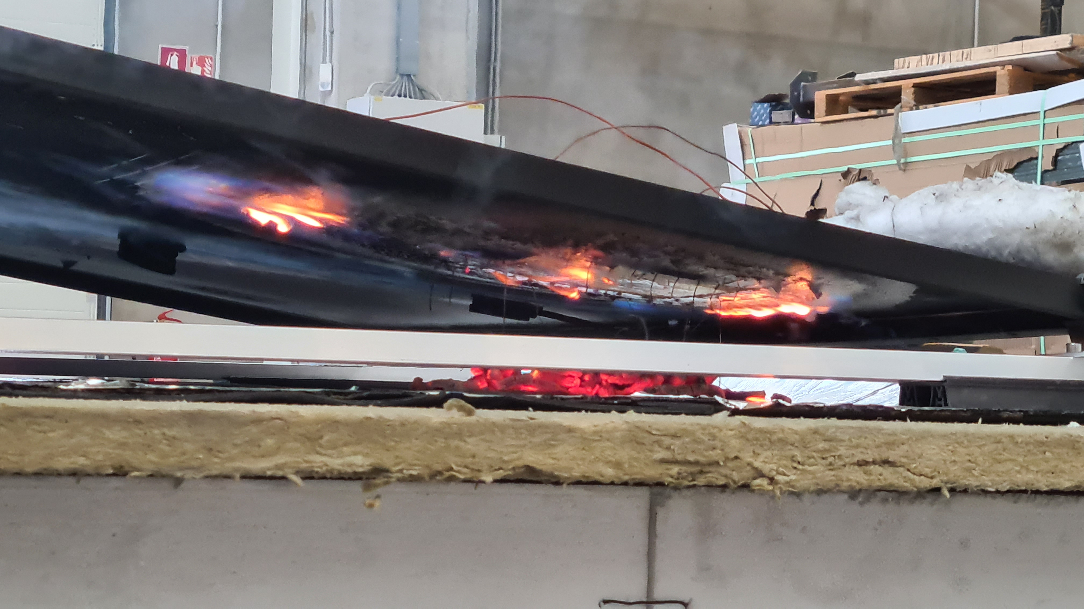
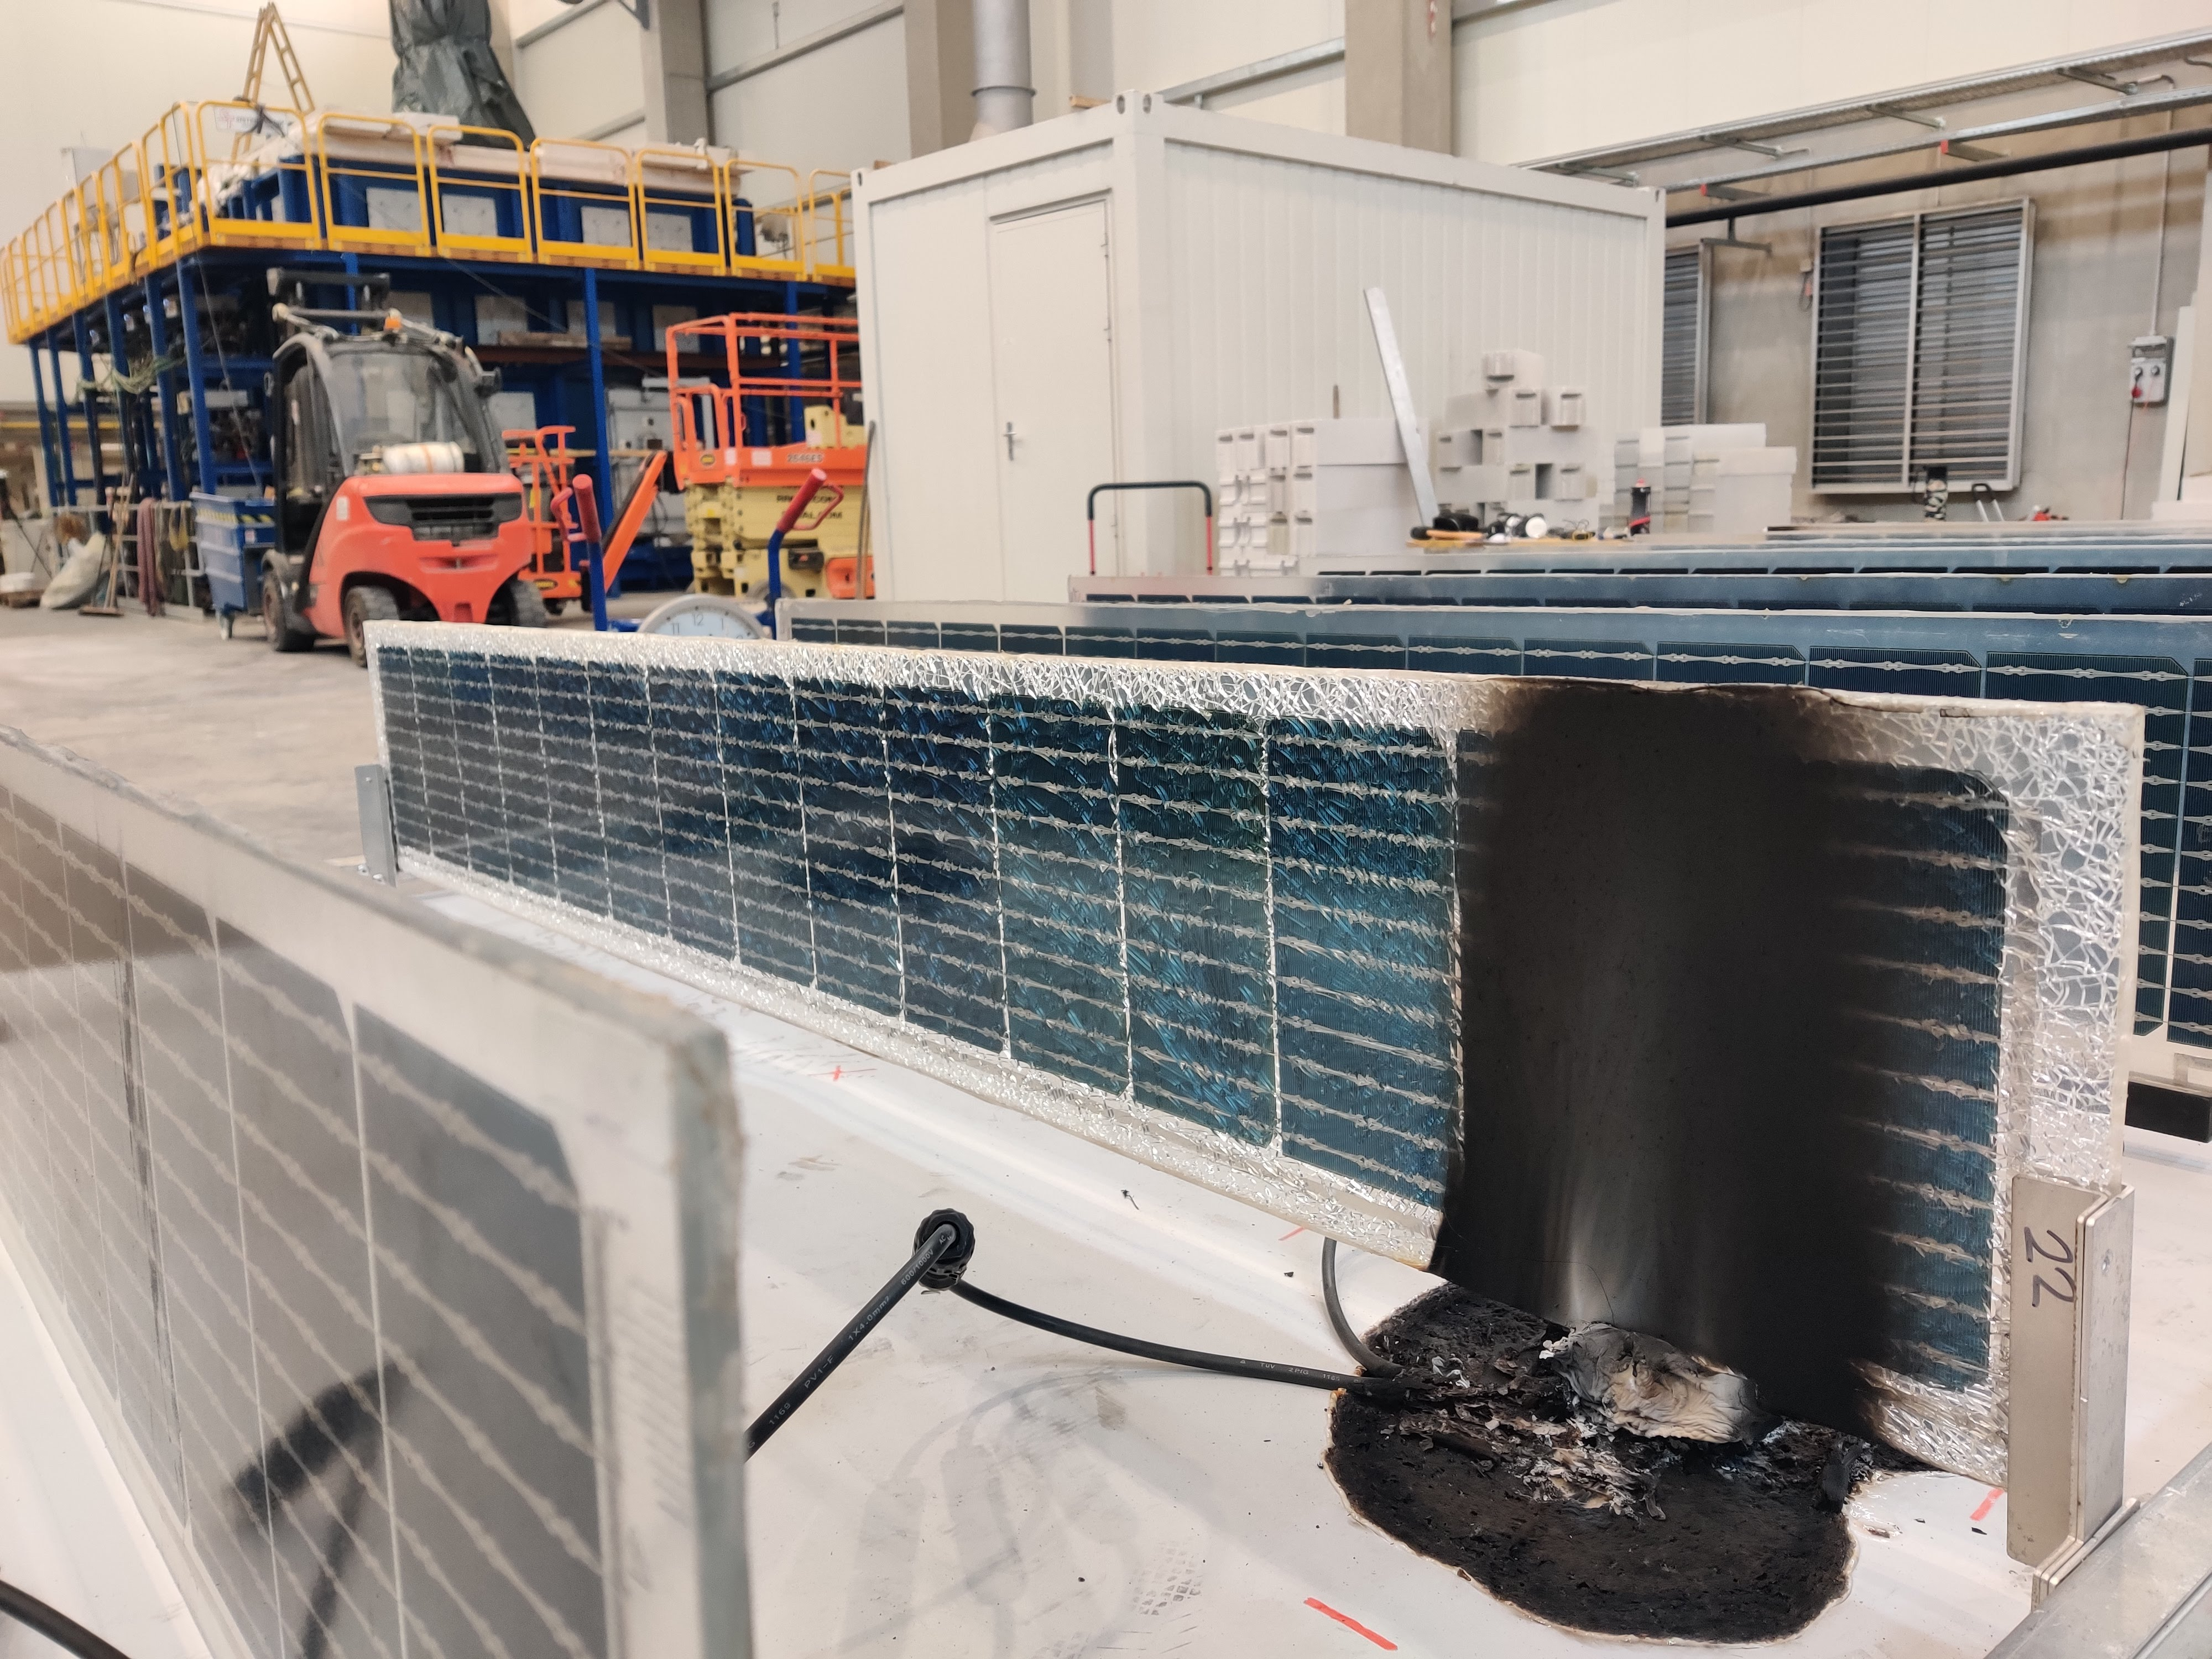
Soluzioni Possibili
Geometria del fotovoltaico
Spessore dei materiali
Tipo di materiale
Strato di mitigazione
Scelta del materiale isolante
Ottimizzatori per pannelli fotovoltaici
Sistemi di rilevamento precoce degli incendi
Sistemi di estinzione degli incendi
Protezione dei connettori
Soluzioni di spegnimento facili da usare
Qualifiche del personale
Manutenzione programmata

Slide 27

Grazie per l’attenzione
Davide Luraschi
Former President of the Collegio degli Ingegneri e Architetti di Milano
Membro della Commissione Sicurezza Antincendio dell’Ordine degli Ingegneri di Milano
Docente di Ingegneria della Sicurezza Antincendio – Politecnico di Milano

